Slide 1
Многовариантность
общественного развития

Slide 2
1. Различные взгляды на направленность общественного развития.
Платон, Аристотель – движение по определенным ступеням в рамках замкнутого цикла, т.е. теория исторического круговорота
Религиозные течения – преобладание регресса во многих сферах общества
Французские просветители — непрерывное обновление, совершенствование всех сторон жизни общества.
Современные исследователи – положительные изменения в одних сферах общества могут сочетаться с застоем и регрессом в других, т.е. вывод о противоречивости прогресса.
Человечество в целом никогда не регрессировало, но его движение вперед могло задерживаться и даже на время останавливаться стагнация (застой).

Slide 3
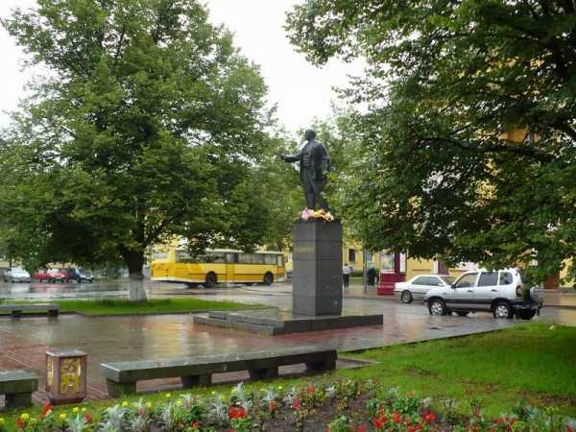
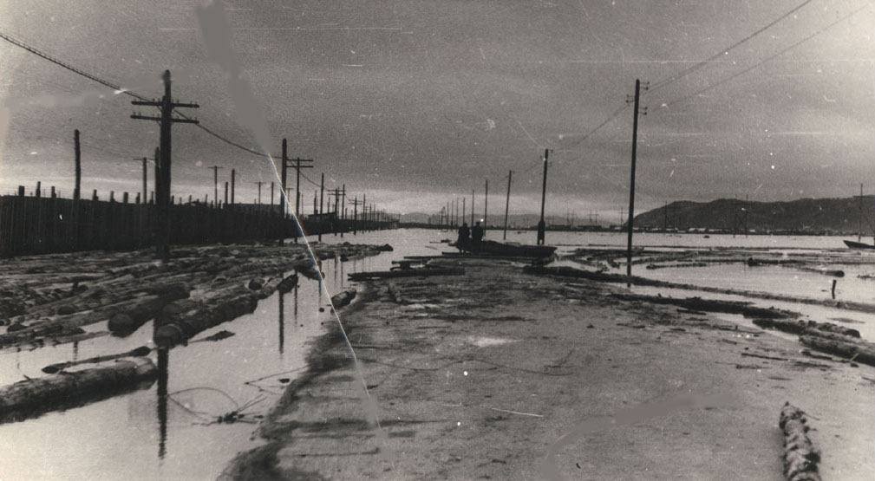
Прогресс и регресс
Регресс – процесс упадка
Прогресс –
направление развития, которое
характеризуется переходом от
низшего к
высшему.

Slide 4
Различают две формы социального прогресса: революция и реформа.
Реформа (от фр. reforme, лат. reformare — преобразовывать)
– степень усовершенствования в какой-либо сфере общественной жизни, через ряд постепенных преобразований, не затрагивающих фундаментальные основы (системы, явления, структуры)
Прогрессивная
Регрессивная
реформа

Slide 5
Различают две формы социального прогресса: революция и реформа.
Революция (от лат. revolutio — поворот, переворот)
– коренное, качественное изменение всех или большинства сторон общественной жизни, затрагивающее основы существующего социального строя
Долговременная
Кратковременная
революция

Slide 6
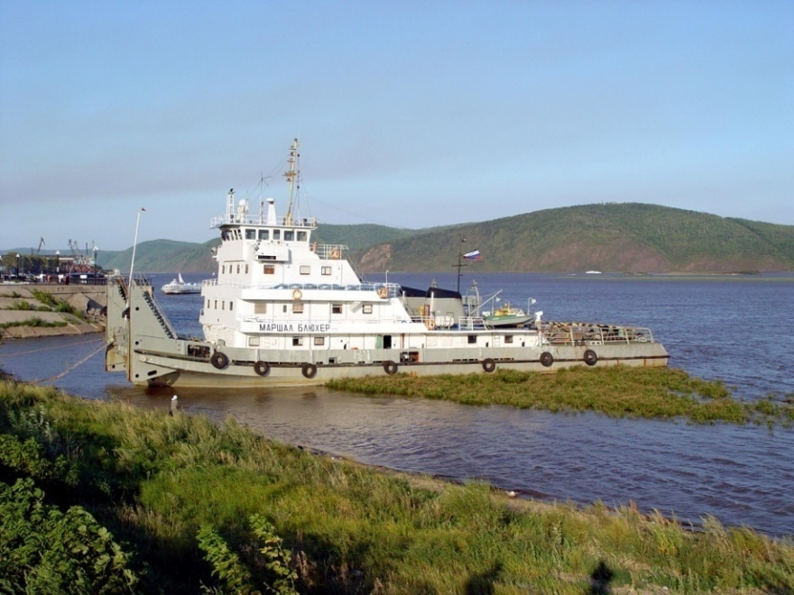
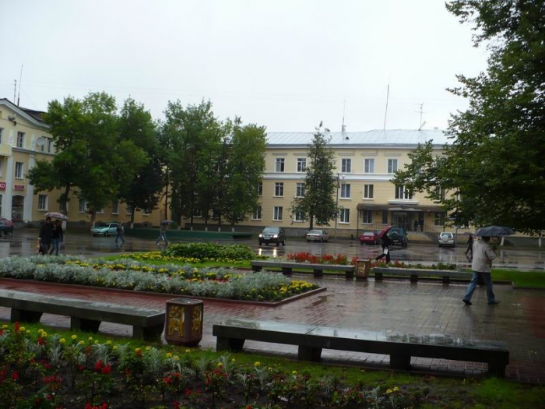
Критерии общественного прогресса
Традиционные критерии:
Развитие материального производства.
Развитие производительных сил
Развитие разума, нравственный критерий (Сен-Симон , фран. философ)
Прогресс в области морали, науки и техники.
Сознание свободы.
Уровень гуманизации общества*

Slide 7
Уровень гуманизации общества*
положение в обществе личности: степень ее экономического, политического и социального освобождения; уровень удовлетворения ее материальных и духовных потребностей; состояние ее психофизического и социального здоровья.
средняя продолжительность жизни.
как сказал один из известных
поэтов,
«все прогрессы реакционны,
если рушится человек».

Slide 8
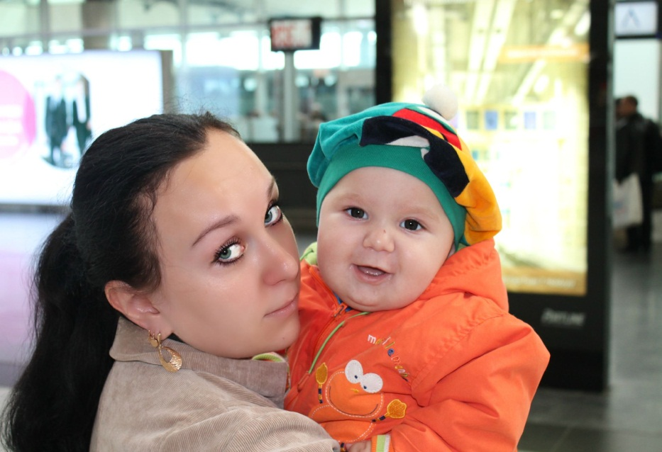
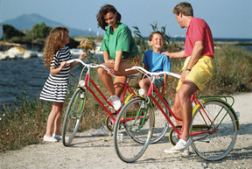
Гуманистические критерии прогресса:
- средняя продолжительность жизни человека, - детская и материнская смертность, состояние здоровья, - уровень образования, - развитие различных сфер культуры, - чувство удовлетворенности жизнью, - степень соблюдения прав человека, - отношение к природе и др.

Slide 9
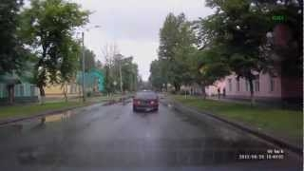
3. Противоречивость прогресса
Если бы мы попытались прогресс человечества изобразить графически, то у нас получилась бы восходящая не прямая, а изломанная линия, отражающая подъемы и спады, приливы и отливы в борьбе общественных сил, ускоренное движение вперед и гигантские скачки назад.
Прогресс техники,
индустрии, химизации
Приводит к разрушению природы,
подрыву основ существования
человека.

Slide 10
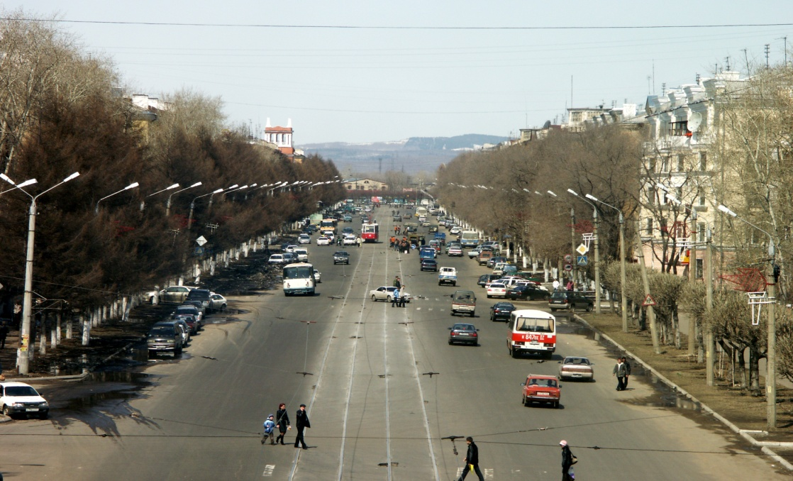
Противоречивость прогресса
Повлекло за собой болезни:
Использование компьютерной техники
ухудшение зрения,
психические отклонения и др.
Рост крупных городов привел
к увеличению нагрузки
на человеческий организм
(стрессы, сердеч. заболевания)

Slide 11
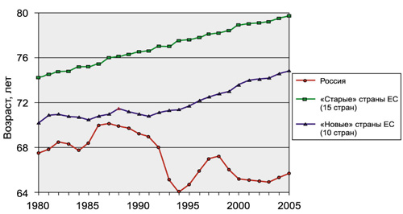
С повышением уровня экономического развития возрастает продолжительность жизни
Динамика средней продолжительности жизни
в России и странах Евросоюза

Slide 12
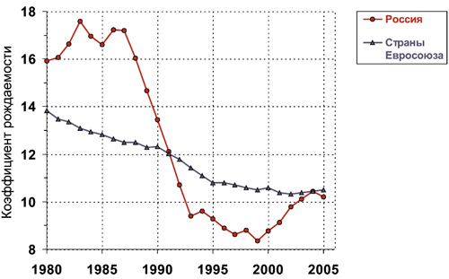
Динамика коэффициента рождаемости
в России и странах Евросоюза

Slide 13
динамика параметров человеческого благосостояния:
Большее богатство благодаря множеству механизмов способствует лучшему образованию, увеличению запасов продовольствия и большей доступности питьевой воды, что в свою очередь ведет к улучшению здоровья .
Более здоровые люди более энергичны, реже отсутствуют на работе, а, следовательно, более продуктивны, за какой бы вид экономической деятельности они ни взялись.
Так улучшение здоровья ведет к росту человеческого капитала, что способствует созданию и распространению технологий, еще больше развивающих здравоохранение и ускоряющих экономический рост.
По всей видимости, причины и следствия роста богатства и здоровья взаимно усиливают друг друга, складываясь во взаимосвязанные циклы.

